Slide 1
Design Pettern
Pettern Composite

Slide 2
Design Pettern
Design Pattern adalah sebuah solusi untuk menyelesaikan masalah umum yang sering di temui dan dihadapi, yang membentuk sebuah pola (pattern) tertentu dalam membuat sebuah program.Pattern adalah bagaimana mendesain kelas dan bagaimana interaksi yang terjadi antar kelas tersebut sehingga kelas yang kita bangun bisa lebih elegan dan reusable.
Design Pattern adalah suatu solusi yang umum dilakukan untuk menangani masalah perancangan software.
Design Pattern yang cukup populer diperkenalkan oleh GOF(Gang Of Four). Dewanya Design diantaranya adalah Erich Gamma, Richard Helm, Ralph Johnson dan John Vlissides.

Slide 3
Design Pettern
Dalam penjelasan dari Gang Of Four(GoF) 23 Pattern yang di bagi menjadi 3 kelompok besar. yakni diantaranya : 1. Creation Patterns(cara Class/object di inisialisasi) 2. Structural Patterns (Struktur/ relasi antar object/class) 3. Behavior Patterns (Tingkah laku atau fungsi dari class/object)

Slide 4
Design Pettern
Creation Patterns
Structural Patterns
Behavior Patterns
Abstract Factory
Builder
Factory Method
Prototype
Singleton
Adapter
Bridge
Composite
Decorator
Facade
Flyweight
Proxy
Chain of responsibility
Command
Interpreter
Iterator
Mediator
Memento
Observer
State
Strategy
Template Method
Visitor

Slide 5
Pettern Composite
Pettern Composite Merupakan Pattern yang berfungsi Menggabungkan
satu atau lebih object yang serupa sehingga dapat dijadikan satu object.

Slide 6
Pettern Composite
Composit Pattern adalah saat satu object yang merupakan sebuah collection, yang isinya antara lain adalah object- object yang collection juga, dan mempunyai sifat yang sama dengan si parent tadi. jadi terjadi proses rekursif disini. Keuntungannya: kita bisa memperlakukan keseluruhan collection seakan- akan sebagai satu object saja.

Slide 7
Pettern Composite
Beberapa contoh design Pettern Composite
Microsoft Office Visio memungkinkan pengguna untuk dapat membuat berbagai
bentuk semisal kotak, lingkaran, dan sebagainya. Kemudian pengguna dapat melakukan
grouping terhadap bentuk-bentuk yang ada dan ketika group tersebut dipindahkan
posisinya, otomatis semua shape yang ada dalam group tersebut ikut berpindah
posisinya. Pengguna juga dapat melakukan grouping kembali terhadap group
shape yang ada dengan shape-shape yang lain sehingga dapat terbentuk semacam
hierarki pada shape yang ada. Bentuk-bentuk permasalahan semacam inilah yang dapat
diselesaikan dengan Composite Pattern.

Slide 8
Pettern Composite
Dalam pemrograman, komposit digunakan ketika berhadapan dengan struktur pohon. Hal ini sendiri adalah cukup sebuah konsep abstrak. Salah satu contoh komposit yang Anda lihat sehari-hari adalah sistem menu, dimana menu bar memiliki menu memiliki menu banyak, yang sendiri dapat memiliki submenu. Apa pun yang dapat dimodelkan sebagai struktur pohon dapat dianggap sebagai contoh komposit, seperti bagan organisasi

Slide 9
Pettern Composite
Pola Komposit
Komposit ini dikenal sebagai pola struktural, karena itu digunakan untuk membentuk struktur objek besar di seluruh objek yang berbeda banyak. Definisi Komposit disediakan Gang of Four buku tentang Desain Pola menyatakan: Memungkinkan Anda untuk menyusun objek ke dalam struktur pohon untuk mewakili bagian-keseluruhan hirarki. Komposit memungkinkan klien memperlakukan objek

Slide 10
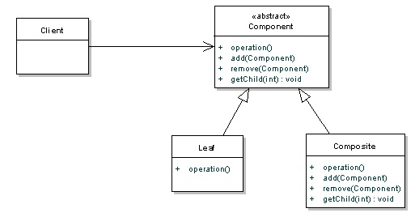
Pettern Composite

Slide 11
Pettern Composite
Design Pettern
Created By
NGATIYO HAJI CAHYONO
(1114101244)
AHMAD KHAIRURROZIKIN
(1114101168)

